Slide 1
实验相关知识补充
OpenCV函数介绍

Slide 2
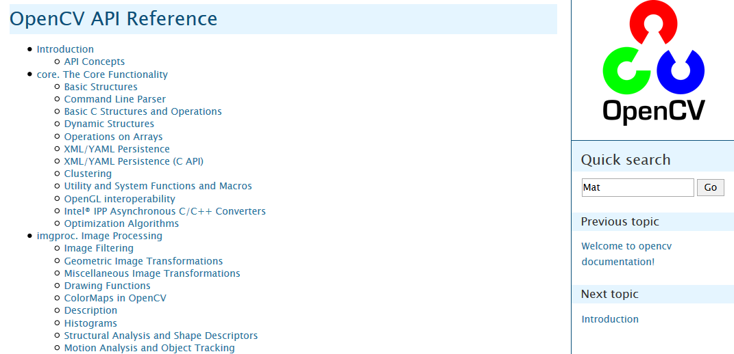
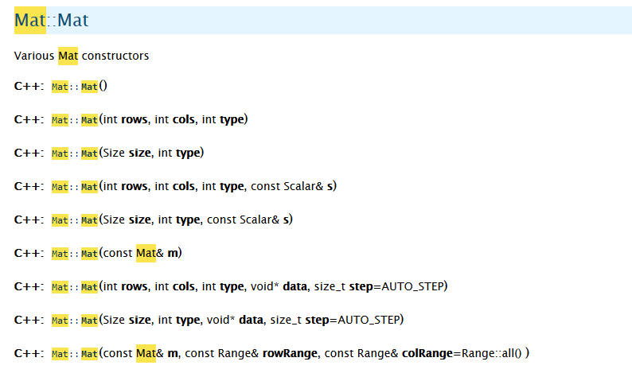
OpenCV函数查询
OpenCV（Open Source Computer Vision Library）是一个开源的计算机视觉库，提供了丰富的图像处理函数。
OpenCV的API网址：
https://docs.opencv.org/ OpenCV文档，包含各个版本的文档
https://docs.opencv.org/3.0-beta/modules/refman.html 可查询函数
Opencv基础知识

Slide 3
图像：IplImage和Mat类
Opencv中常见的与图像操作有关的数据容器有Mat，cvMat和IplImage，这三种类型都可以代表和显示图像。IplImage由CvMat派生，提供C语言接口。Mat类型则是C++版本的矩阵类型。
Mat类型侧重于计算，数学性较高，openCV对Mat类型的计算进行了优化。而CvMat和IplImage类型更侧重于“图像”，opencv对其中的图像操作（缩放、单通道提取、图像阈值操作等）进行了优化。
Opencv基础知识

Slide 4
创建图像：IplImage和Mat
创建IplImage — C
创建Mat — C++
IplImage* src; //创建IplImage类型src=cvLoadImage(“1.jpg”,1); //读取彩色图
IpImage* dst = cvCreateImage( cvGetSize(src), 8, 1 ); //创建与src同样大小的单通道图像
方式一：从文件读入
Mat src1 = imread(“1.jpg”);
方式二： create函数
Mat src2;
src2.create(rows,cols,CV_8UC1);
方式三：构造函数
Mat img(rows, cols, CV_8UC3);
// CV_8UC1为8-bit的单通道图像，CV_8UC3为8-bit的三通道图像
Opencv基础知识

Slide 5
Mat类
部分成员函数
部分成员变量
访问矩阵元素:
Mat::at(int i0,int i1) //以二维矩阵为例
矩阵转换函数：
Mat::convertTo()转换元素数据类型，如float类型变为uchar无符号字符型
Mat:: cvtColor() 转换颜色，改变通道，例如彩色图转灰度图转换
Mat::channels()//矩阵的通道数
Mat::clone()//矩阵复制
Mat::zeros() //生成全0矩阵
Mat::ones() //生成全1矩阵
int cv::Mat::cols; //返回矩阵的列数
int cv::Mat::rows // 返回矩阵行数
uchar* cv::Mat::data // 指向矩阵的数据单元的指针
int cv::Mat::dims // 返回矩阵维度，该维度≥2
MatSize cv::Mat::size // 返回矩阵大小

Slide 6
Mat 深拷贝与浅拷贝
深拷贝
浅拷贝
将数据拷贝到一段新的内存中，源数据和拷贝之后的数据在内存中相互独立，改变任何一个都不影响另外一个。
Mat::clone()
Mat::copyTo()
浅拷贝只是将数据的地址拷贝到一个新的Mat中，源数据和拷贝后的数据指向的是同一段内存中的数据，只要对应内存中的数据发生变化，它们的内容都会发生变化
=
Mat B(A);用A对B初始化

Slide 7
OpenCV常用函数
C
C++
读取图像
新建窗口
显示图像
等待按键
保存图像
销毁窗口
释放图像内存
1 IplImage *src = cvLoadImage(“img.jpg");
2 cvNamedWindow("window",1);
3 cvShowImage("window",img);
4 cvWaitKey(0);
5 cvSaveImage(“dst.bmp”,src);
6 cvDestroyWindow(" window");
7 cvReleaseImage(&src);
1 cv::Mat src = cv::imread("img.jpg");
2 cv::namedWindow( "window");
3 cv::imshow( "window", image );
4 cv::waitKey(0);
5 cv::imwrite("1.bmp",src);
6 cv::destroyWindow("window");
7 src.release();
Opencv基础知识
Notes:
cvWaitKey(0)，即该程序停在显示函数处

Slide 8
waitKey()
waitKey()等待按键函数，通常与OpenCV的图像显示功能imshow()一起使用，其基本语法如下：
C++: int waitKey(int delay=0)
delay-延时的时间，单位ms；
①等待delay ms，如果在此期间有按键按下，则立即结束并返回按键的ASCII码，否则返回-1
②如果delay=0，则无限等待下去，直到有按键按下
Opencv基础知识

Slide 9
读取视频
C
C++
CvCapture* capture;
capture = cvCreateFileCapture(“1.AVI”) ;
读取视频代码：
VideoCapture capture;
capture.open(filename);
先创建一个VideoCapture对象，而不提供任何关于打开的信息。对象创建后再通过成员函数open()来设定打开的信息。
VideoCapture类读取视频，既支持视频文件的读取，也支持从视频捕捉设备（摄像头等）中读取视频。
Opencv基础知识

Slide 10
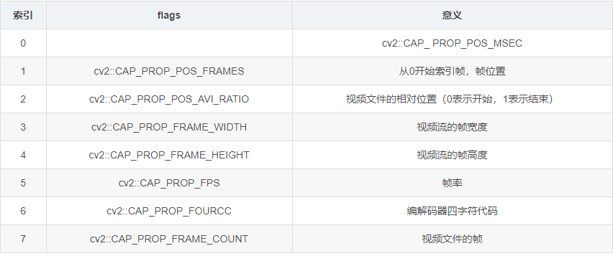
VideoCapture类
获取视频帧：
将视频帧读取到cv::Mat矩阵中：
方式一 cv::Mat frame; capture.read(frame);
方式二 使用>>操作符获得下一帧图像： capture>>frame;
bool cv::VideoCapture::isOpened() //检查是否成功打开视频
double cv::VideoCapture::get(int propId) //获取视频某些属性，例如帧宽，帧高，帧率等
https://docs.opencv.org/3.4.3/d8/dfe/classcv_1_1VideoCapture.html

Slide 11
1.1 镜头边缘检测
检测方法：
比较相邻图像帧像素的灰度值之差，当大于某个阈值时，则判定发生突变，取突变的第一帧做为关键帧。
图像的数据类型可选择使用IplImage或Mat。
Mat类型计算前后帧灰度值差： absdiff
IplImage类型计算前后帧灰度值差 ：cvAbsDiff
Mat类型访问单通道图像某点像素值：src.at<uchar>(i,j)
IplImage类型访问单通道图像某点像素值：cvGetReal2D(src,i,j)
实验一：关键帧提取与分割

Slide 12
1.2 分水岭算法
根据课堂PPT或实验一指导书中详细的分水岭算法步骤， 完成分水岭算法的图像分割过程。
分水岭算法的OpenCV实现（无法编写出分水岭算法时，可选择使用该库函数）
void cv::watershed (InputArray image, InputOutputArray markers)
image: 输入8-bit、3通道彩色图像
markers: 输入/输出32-bit的单通道图像。markers相当于分水岭算法watershed()运行时的种子参数。makes通常和查找轮廓函数findContours() 和 绘制轮廓函数drawContours()结合使用。
关键帧提取与分割

Slide 13
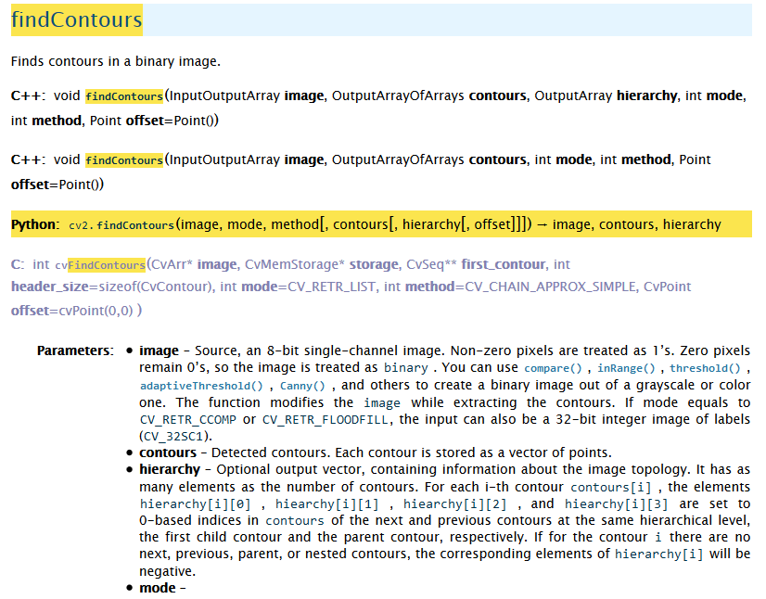
2.1 轮廓查找函数
C++ :findContours()
是OpenCV中用于在二值图像中寻找轮廓的函数。它可以用于图像分割、对象检测等许多计算机视觉任务中
C++: drawContours()
是OpenCV中用于在图像上绘制轮廓的函数。它可以用于可视化找到的轮廓，或者在图像中标记对象的边界
C: cvFindContours()
C: cvDrawContours()
运动目标检测

Slide 14
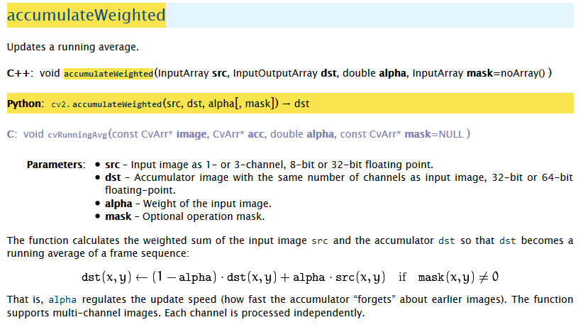
2.2 背景更新函数
C++ ： accumulateWeighted
是OpenCV中用于累积加权计算的函数，通常用于实时背景建模，也可以用于运动检测等应用。
C： cvRunningAvg
运动目标检测

Slide 15
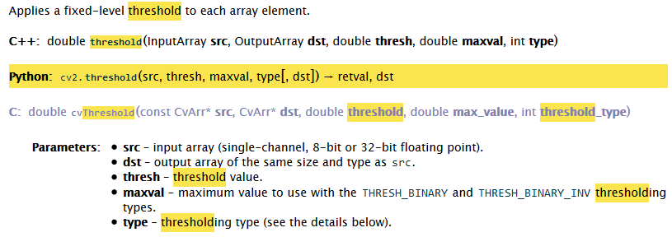
2.3 二值化函数
C++ ： threshold
用于图像阈值化处理的函数。阈值化是图像处理中常用的一种技术，它将图像的像素值分成两部分：一部分大于阈值，另一部分小于等于阈值。
C： cvThreshold
运动目标检测

Slide 16
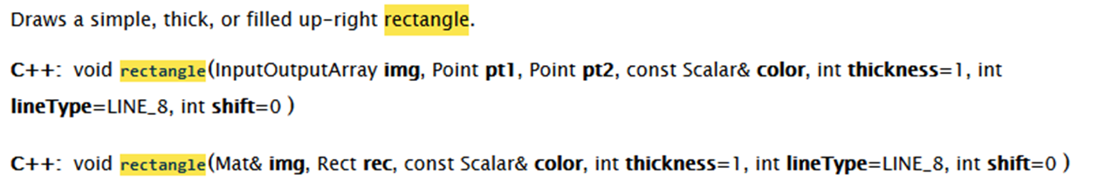

2.4 画矩形框函数
C++ ： rectangle
是OpenCV库中用于在图像上绘制矩形的函数。
C： cvRectangle
运动目标检测

Slide 17
3.1 滑动条（滚动条）Trackbar
cv::createTrackbar：用于创建滑块控件，允许用户交互式地调整参数。
C++：int createTrackbar(
const String& trackbarname, //滑动条名称
const String& winname, //窗口名称
int* value, //当前滑动条位置所代表的值
int count, //滑动条所能达到的最大值
TrackbarCallback onChange=0, //回调函数
void* userdata=0);//用户传给回调函数的数据，可以控制跟踪事件而不需要使用全局变量。
C：int cvCreateTrackbar(
const char* trackbar_name, //滑动条名称
const char* window_name, //窗口名称
int* value, //当前滑动条位置所代表的值
int count, //滑动条所能达到的最大值
CvTrackbarCallback on_change=NULL ); //回调函数
视频增强与播放控制

Slide 18
OpenCV函数
equalizeHist() //直方图均衡化函数
blur() //均值滤波
GaussianBlur() //高斯滤波函数
medianBlur() //中值滤波
bilateralFilter() //双边滤波
视频增强与播放控制

Slide 19
可用于用户交互的函数
https://docs.opencv.org/3.4/d7/dfc/group__highgui.html opencv中可用于用户界面的相关函数文档
cv::setMouseCallback：用于设置鼠标事件回调函数，可以在图像上响应鼠标事件。
cv::createButton 创建按钮，允许用户交互
视频增强与播放控制

